Slide 1
４年生 小数
3年生で 0.1や 3.7を学びました
4年生では 0.01や3.725などを使い
小数のしくみと
小数のたし算・ひき算を学んでいきます

Slide 2

復習：数直線と小数
1めもりは
です
0.1
０
１
２
①
②
③
④
⑤
⑥
⑦
⑧
⑨
①
0.1
②
0.4
③
0.6
④
0.8
⑤
1.2
⑥
1.5
⑦
1.7
⑧
1.9
⑨
2.3

Slide 3
０から0.1までを10等分しました
０
０.1
０.2
０.３
０.4
０.５
０.6
０.７
０.８
０.９
１
0
①
②
③
０.1
0.03
0.05
0.08
0.1を10等分したうちの１つ分を0.01と表します

Slide 4
４年生の内容です
1めもりは
です
0.01
０
0.1
0.2
①
②
③
④
⑤
⑥
⑦
⑧
⑨
①
0.01
②
0.04
③
0.06
④
0.08
⑤
0.12
⑥
0.15
⑦
0.17
⑧
0.19
⑨
0.23

Slide 5
次の点を読みましょう
1めもりは
です
0.01
3
3.1
3.2
①
②
③
④
⑤
⑥
⑦
⑧
⑨
①
3.01
②
3.04
③
3.06
④
3.09
⑤
3.13
⑥
3.15
⑦
3.17
⑧
3.19
⑨
3.22

Slide 6
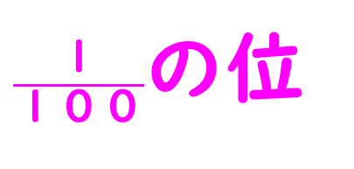
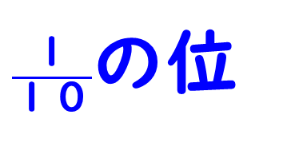
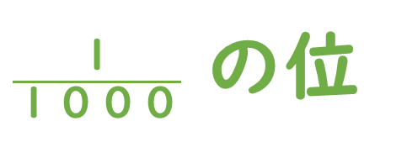
小数の位の名前をおぼえましょう
2 8 . 3 5 7
小数第３位
$\frac{１}{１０００}$ の位
小数点
小数第２位
小数第１位
$\frac{１}{１００}$の位
$\frac{１}{１０}$の位

Slide 7
数字のしくみは整数も小数も同じです
0.02
0.093
10倍すると
0.2
0.93
10倍すると
2
9.3
10倍すると
20
93

Slide 8
数字のしくみは整数も小数も同じです
0.02
100
倍
になっている
0.2
100
倍
になっている
2
20

Slide 9
数字のしくみは整数も小数も同じです
4.8
30.9
10でわると
0.48
3.09
10でわると
0.048
0.309
10でわると
0.0048
0.0309

Slide 10
数字のしくみは整数も小数も同じです
4.8
10
倍
になっている
10でわると
0.48
100
100
で
わると
倍
になっている
0.048
0.0048

Slide 11
次の数字を10倍＆100倍してみよう
 | 10倍する | 100倍する
1.09
0.28
0.07
3.4
0.6
10.9
109
2.8
28
0.7
7
34
340
6
60

Slide 12
次の数字を10と100でわってみよう
 | 10でわる | 100でわる
6.15
0.7
52.9
3.04
0.08
0.615
0.0615
0.07
0.007
5.29
0.529
0.304
0.0304
0.008
0.0008

Slide 13
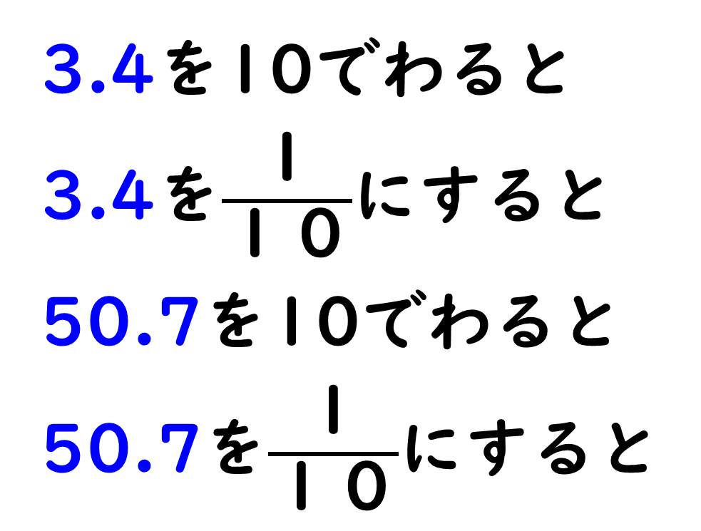
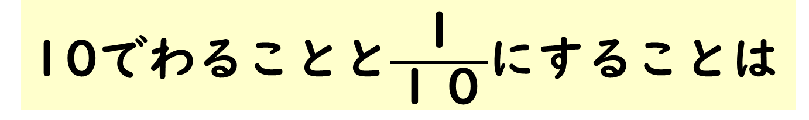
10でわることと$\frac{１}{１０}$にすることは
同じこと
3.4を10でわると
3.4を$\frac{１}{１０}$にすると
50.7を10でわると
50.7を$\frac{１}{１０}$にすると
0.34
0.34
5.07
5.07

Slide 14
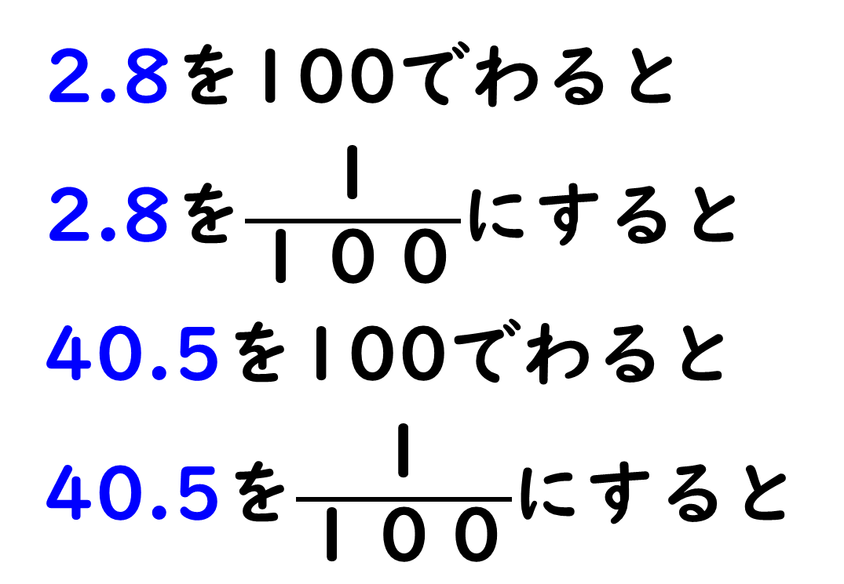
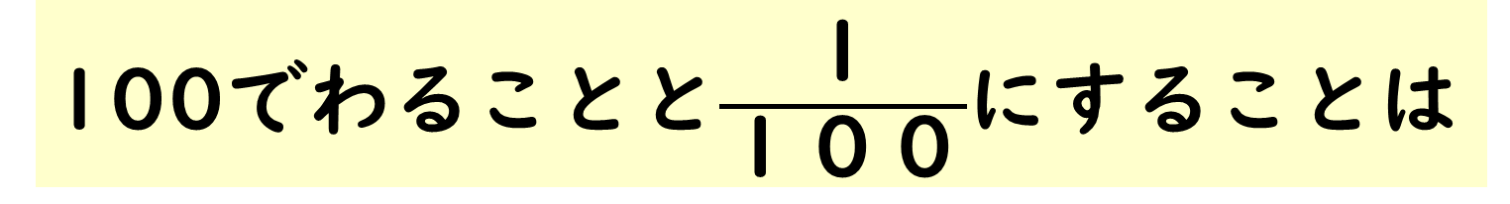
100でわることと$\frac{１}{１００}$にすることは
同じこと
2.8を100でわると
2.8を$\frac{１}{１００}$にすると
40.5を100でわると
40.5を$\frac{１}{１００}$にすると
0.028
0.028
0.405
0.405

Slide 15

何倍になっていますか？
2.3は 0.23の何倍ですか
10倍
1.7は 0.017の何倍ですか
100倍
3.52は0.352の何倍ですか
10倍
84.6は8.46の何倍ですか
10倍
0.2は 0.002の何倍ですか
100倍

Slide 16
小数同士の大小関係 小＜大 大＞小
51.81
52.3
2.369
2.385
3.64
3.629
18.57
18.5

Slide 17
小数同士の大小関係 小＜大 大＞小
＜
51.81
52.3
51.81
52.3
2.369
2.385
3.64
3.629
18.57
18.5

Slide 18
小数同士の大小関係 小＜大 大＞小
＜
51.81
52.3
51.81
52.3
＜
2.369
2.385
2.369
2.385
3.64
3.629
18.57
18.5

Slide 19
小数同士の大小関係 小＜大 大＞小
＜
51.81
52.3
51.81
52.3
＜
2.369
2.385
2.369
2.385
＞
3.640
3.629
3.64
3.629
18.57
18.5

Slide 20
小数同士の大小関係 小＜大 大＞小
＜
51.81
52.3
51.81
52.3
＜
2.369
2.385
2.369
2.385
＞
3.640
3.629
3.64
3.629
＞
18.57
18.50
18.57
18.5

Slide 21
4.873という数字を分解してみよう
① いろいろな数をあわせた数として考えると
4 4
1が こで
0.1が こで
8 0.8
あわせた数
となる
0.01が こで
7 0.07
0.001が こで
3 0.003

Slide 22
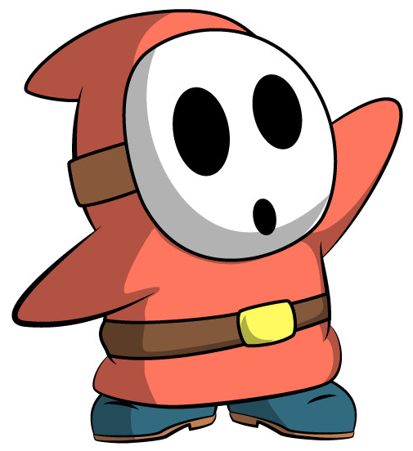
4.873という数字を分解してみよう
② 0.001だけを
集めた数として考えると
0.001だけを こ
集めた数となる
4873

Slide 23
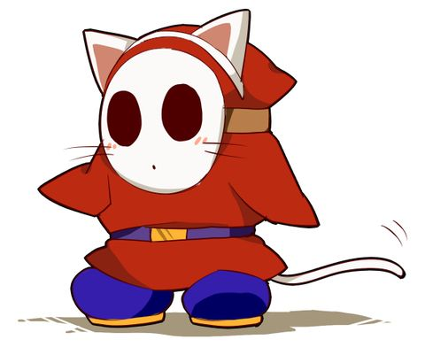
同じ数字を集めるといくつになる？
0.1を 7こ集めた数
0.1を 16こ集めた数
0.01を 42こ集めた数
0.01を 386こ集めた数
0.001を 26こ集めた数
0.001を5102こ集めた数
0.7
1.6
0.42
3.86
0.026
5.102

Slide 24
今度はいくつ集めた数かを考えよう
4.7は 0.1を（ ）こ集めた数
47
123
12.3は 0.1を（ ）こ集めた数
0.9は0.01を（ ）こ集めた数
90
239
2.39は0.01を（ ）こ集めた数
24
0.024は0.001を（ ）こ集めた数
920
0.92は0.001を（ ）こ集めた数

Slide 25
10倍，100倍，10でわる，100でわる
５
0.4
0.03
6.28
10倍する
50
4
0.3
62.8
100倍する
500
40
3
628
10でわる
0.5
0.04
0.003
0.628
100でわる
0.05
0.004
0.0003
0.0628

Slide 26
小数を使って単位を変更する１
1000 m＝ km
1
3000 m＝ km
3
3200 m＝ km
3.2
3050 m＝ km
3.05
3.476
3476 m＝ km
389 m＝ km
0.389

Slide 27
小数を使って単位を変更する２
8 km＝ m
8000
4 km＝ m
4000
4.2 km＝ m
4200
4.27 km＝ m
4270
4086
4.086 km＝ m
0.592 km＝ m
592

Slide 28
小数を使って単位を変更する３
1000 g＝ kg
1
5000 g＝ kg
5
5200 g＝ kg
5.2
5210 g＝ kg
5.21
3.408
3408 g＝ kg
589 g＝ kg
0.589

Slide 29
小数を使って単位を変更する４
1 kg＝ g
1000
7 kg＝ g
7000
7.3 kg＝ g
7300
7.36 kg＝ g
7360
7086
7.086 kg＝ g
0.792 kg＝ g
792

Slide 30
小数を使って単位を変更する５
10 mm＝ cm
1
20 mm＝ cm
2
23 mm＝ cm
2.3
150 mm＝ cm
15
23.7
237 mm＝ cm
5 mm＝ cm
0.5

Slide 31
小数を使って単位を変更する６
100 cm＝ m
1
720 cm＝ m
7.2
845 cm＝ m
8.45
503 cm＝ m
5.03
0.68
68 cm＝ m
2 cm＝ m
0.02

Slide 32

小数のたし算
前の単元で位取り記数法を学びました
小数点以下も同じ仕組みでできています
なので、計算の仕方も整数の場合と同じです
単位をそろえれば、何けたになっても同じです

Slide 33
小数のたし算１
小数点をそろえて整数の場合と同じに計算できます
5.74
＋3.21
1.35
＋6.42
7.28
＋2.09
6.46
＋4.26
8.95
7.77
9.37
10.72

Slide 34
小数のたし算２
小数点以下で最後尾の0は、省略します
5.07
＋0.96
9.24
＋0.16
5.84
＋2.29
3.72
＋2.28
6.03
9.4
8.13
6

Slide 35
小数のたし算３
小数点の位置をそろえてから筆算しよう
① 8＋3.21 ② 2.5＋6.82
③ 5.47＋3.6 ④ 9.45＋0.55
8
＋3.21
0
.00
2.5
＋6.82
5.47
＋3.6
9.45
＋0.55
0
11.21
9.32
9.07
10

Slide 36
小数のたし算の練習１
6.35
＋4.8
4.83
＋2.19
3.33
＋7.77
5.63
＋6
0
.00
11.15
7.02
11.1
11.63

Slide 37
小数のたし算の練習２
① 7+3.51 ② 4.56+9
③ 3.7+8.47 ④ 5.07+0.96
7
＋3.51
4.56
＋9
0
.00
3.7
＋8.47
5.07
＋0.96
.00
10.51
13.56
12.17
6.03

Slide 38
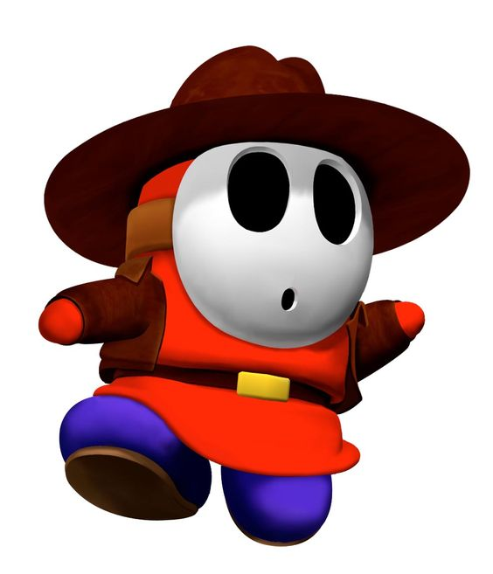
小数のひき算
たし算と同じで ひき算も
計算の仕方は整数の場合と同じです
ひき算の方がいろいろと工夫ができますよ

Slide 39
小数のひき算１
小数点をさかいに分けて引いてみよう
5.74
－3.21
6.45
－3.12
7.28
－2.09
6.32
－4.26
2.53
3.33
5.19
2.06

Slide 40
小数のひき算２
小数点をそろえて整数の場合と同じに計算できます
6.05
－5.73
5.23
－4.85
7.63
－0.74
8.25
－5.29
0.32
0.38
6.89
2.96

Slide 41
小数のひき算３
小数点の位置をそろえてから筆算しよう
① 5.4－3.21 ② 3.24－1.2
③ 7.8－2.89 ④ 4.32－0.9

Slide 42
小数のひき算３
小数点の位置をそろえてから筆算しよう
① 5.4－3.21 ② 3.24－1.2
③ 7.8－2.89 ④ 4.32－0.9
5.4
－3.21
3.24
－1.2
7.8
－2.89
4.32
－0.9
0
0
0
0
2.19
2.04
4.91
3.42

Slide 43
小数のひき算４
① 6.22－3.12 ② 4.32－3.92
③ 5.23－4.63 ④ 9.37－4.37
6.22
－3.12
4.32
－3.92
5.23
－4.63
9.37
－4.37
3.1
0.4
0.6
5
小数点以下で最後尾の0は、省略します

Slide 44
小数のひき算５
100－●▲を計算できるようにしよう
1.00－0.17
1.00－0.26
1.00－0.35
1.00－0.44
2.00－0.59
5.00－0.68
7.00－0.77
8.00－0.82

Slide 45
小数のひき算６
小数点の位置をそろえてから筆算しよう
① 7－0.38 ② 5－2.73
③ 3－2.89 ④ 6－4.26
7
－0.38
.00
5
－2.73
.00
3
－2.89
.00
6
－4.26
.00
6.62
2.27
0.11
1.74

Slide 46
小数のひき算７
100－●▲の計算の応用です
1.01－0.87
1.02－0.96
1.03－0.85
1.05－0.94
2.43－0.99
3.70－0.98
4.06－0.87
5.08－0.82

Slide 47
小数のひき算８
足りない分を100から引いてみよう
6.35
－0.36
3.24
－1.26
5.99
1.98
35－36＝1たらない
たらない1を100からひく
100－1＝99
24－26＝2たらない
たらない2を100からひく
100－2＝98

Slide 48
小数の計算を使う文章問題１
親犬の体重は12.58 kg,子犬の体重は0.74 kgです。
２ひきの体重をあわせると何 kgになりますか。
式
筆算(暗算でもOK)
12.58＋0.74＝
13.32
12.58
＋10.74
答え
13.32 kg
13.32

Slide 49
小数の計算を使う文章問題２
5.49 m のリボンがあります。
2.57 m 使うと, 残りは何 m ですか。
式
筆算(暗算でもOK)
5.49－2.57＝
2.92
5.49
－ 2.57
答え
2.92 ｍ
2.92

Slide 50
小数の計算を使う文章問題３
最初4.46 km走りました。2回目に3.77 km走りました。合計何 km走りましたか。
式
筆算(暗算でもOK)
4.46＋3.77＝
8.23
4.46
＋ 3.77
答え
8.23 km
8.23

Slide 51
小数の計算を使う文章問題４
さとうが8 gありました。
3.42 g使いました。残りは何 gですか。
式
筆算(暗算でもOK)
8－3.42＝
4.58
8
－ 3.42
答え
4.58 g
4.58

Slide 52
４年生 小数
小数点のある計算も
小数点のない計算も
同じ考えで計算できることが
わかりましたか？

